Slide 1








习题课
第一章
函数与极限
一、 函数
二、 连续与间断
三、 极限
机动 目录 上页 下页 返回 结束

Slide 2
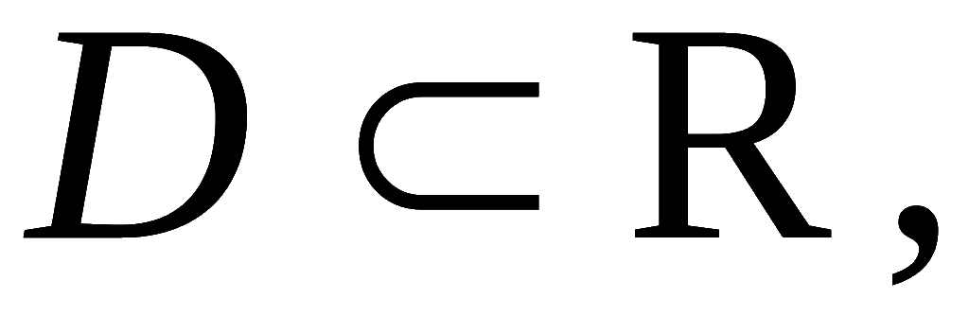
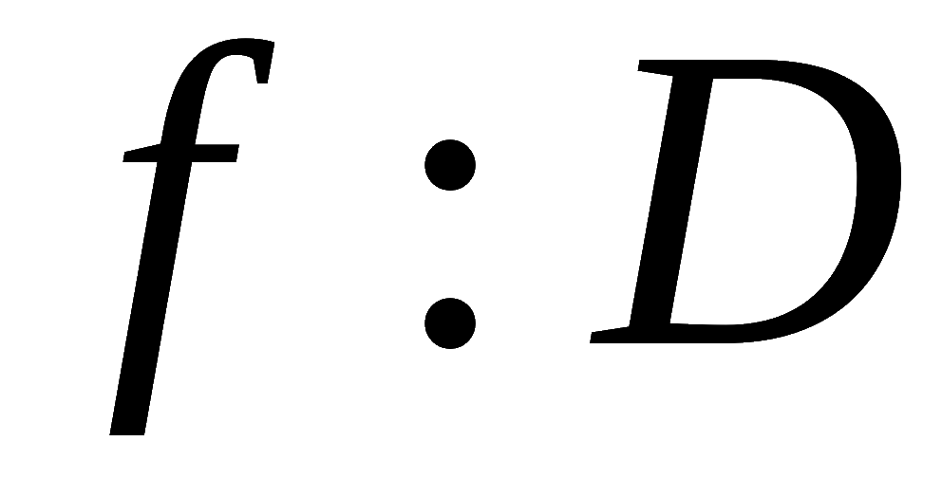
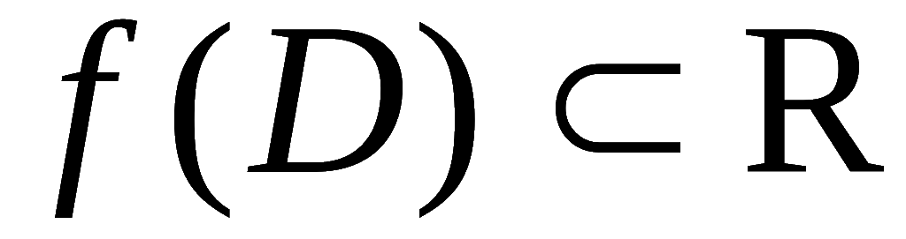
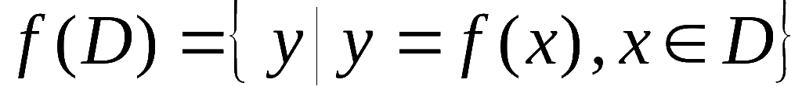


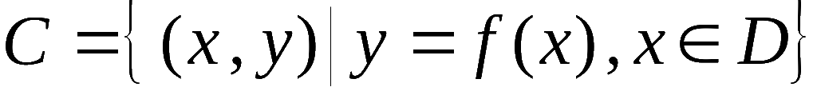



一、 函数
1. 函数的概念
定义:
设
函数为特殊的映射:
定义域
值域
其中
图形:
( 一般为曲线 )
机动 目录 上页 下页 返回 结束

Slide 3
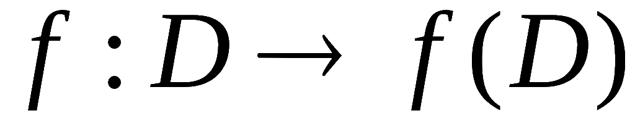
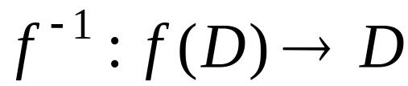
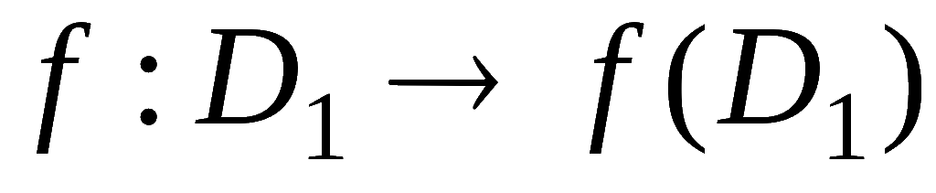
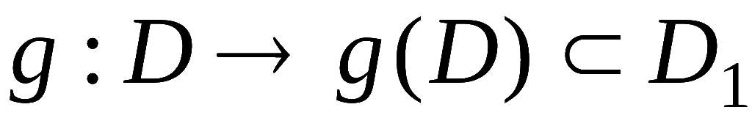

2. 函数的特性
有界性 ,
单调性 ,
奇偶性 ,
周期性
3. 反函数
设函数
为单射,
反函数为其逆映射
4. 复合函数
给定函数链
则复合函数为
5. 初等函数
有限个常数及基本初等函数
经有限次四则运算与复
复合而成的一个表达式的函数.
机动 目录 上页 下页 返回 结束

Slide 4
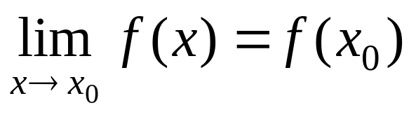
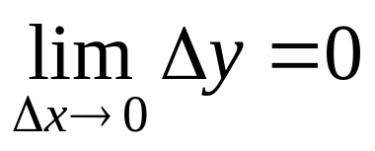
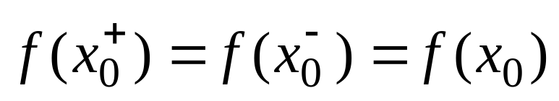

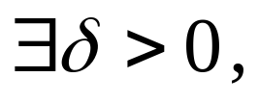
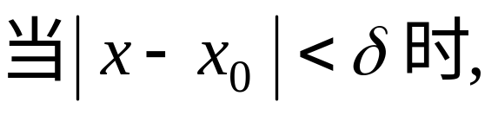
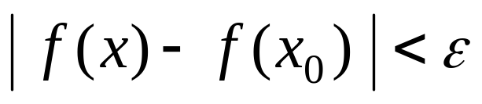
二、 连续与间断
1. 函数连续的等价形式
有
可去间断点
第一类间断点
跳跃间断点
2. 函数间断点
无穷间断点
第二类间断点
振荡间断点
机动 目录 上页 下页 返回 结束

Slide 5
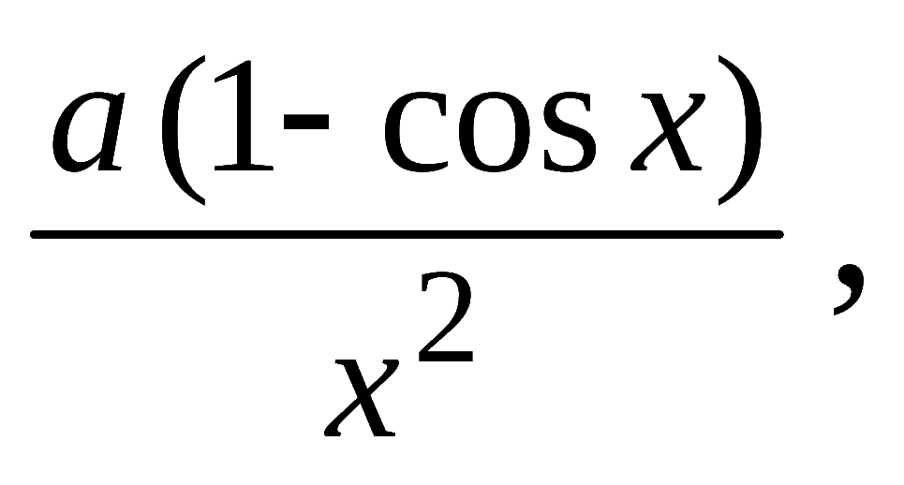
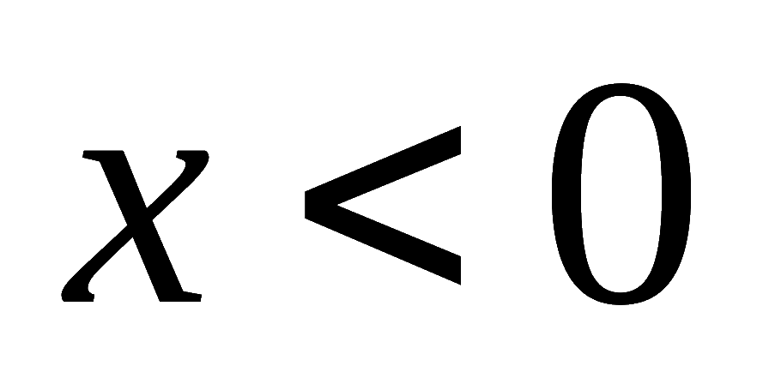
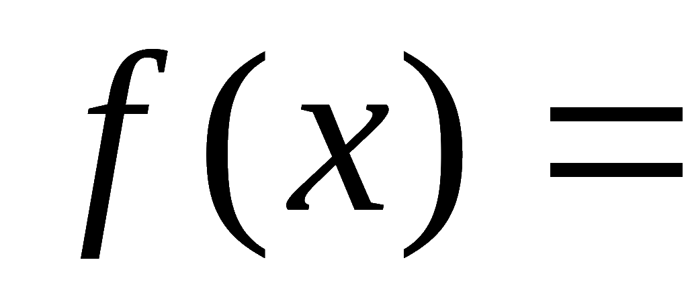
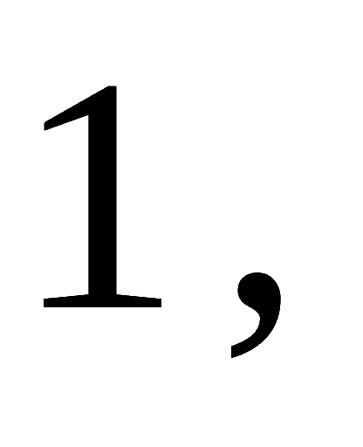

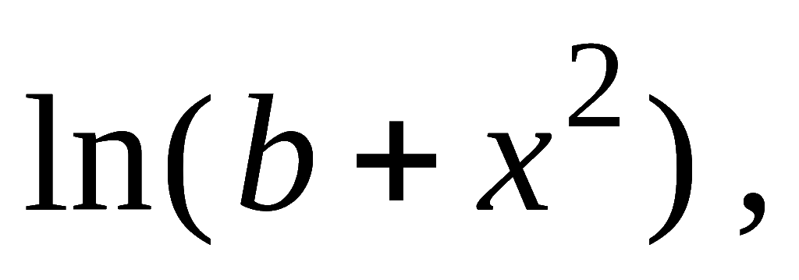
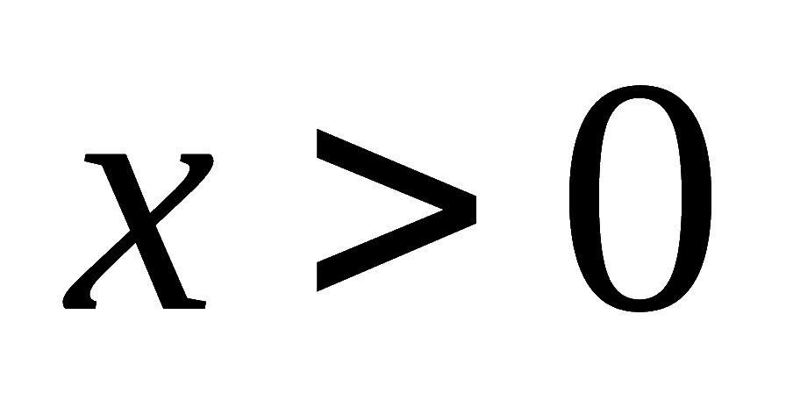


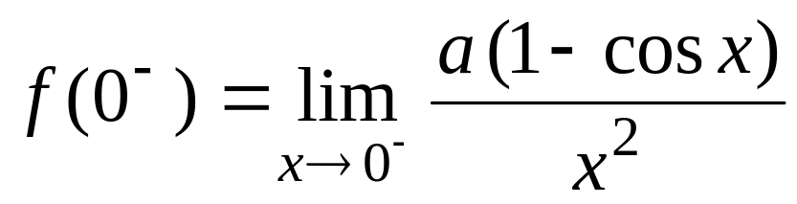
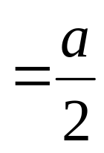
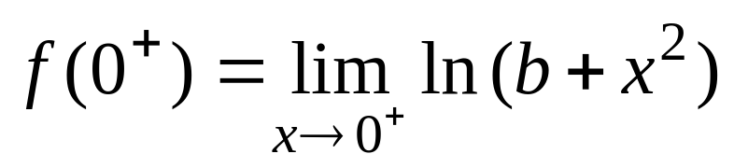

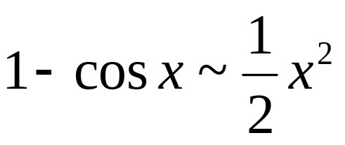
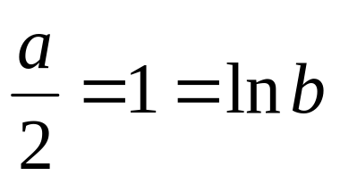
3. 闭区间上连续函数的性质
有界定理 ;
最值定理 ;
零点定理 ;
介值定理 .
例3. 设函数
在 x = 0 连续 , 则 a = , b = .
提示:
机动 目录 上页 下页 返回 结束

Slide 6
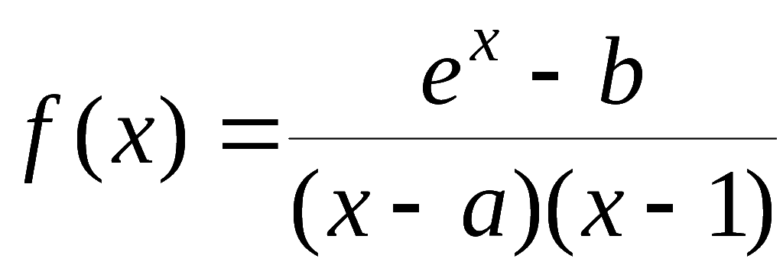
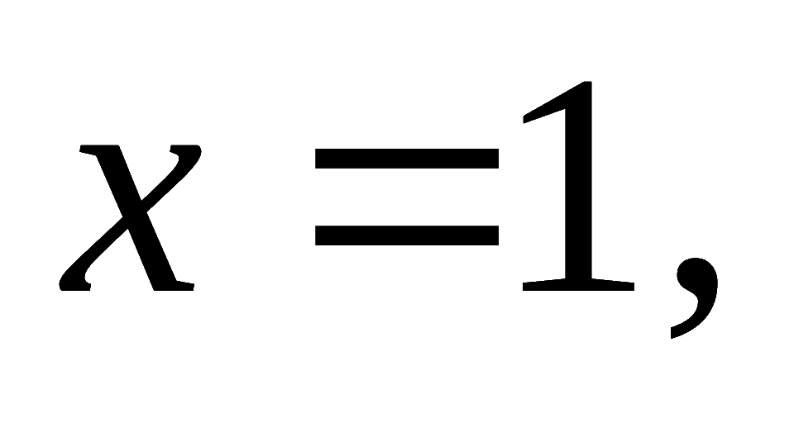
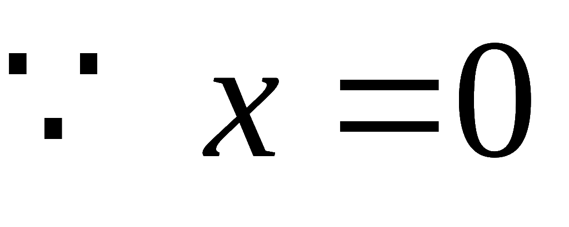
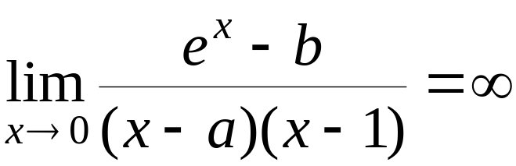
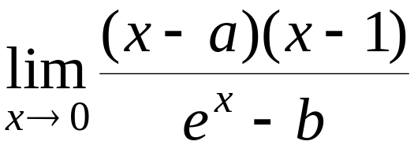
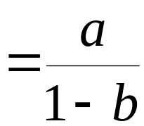


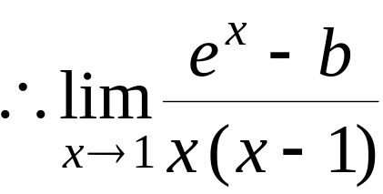
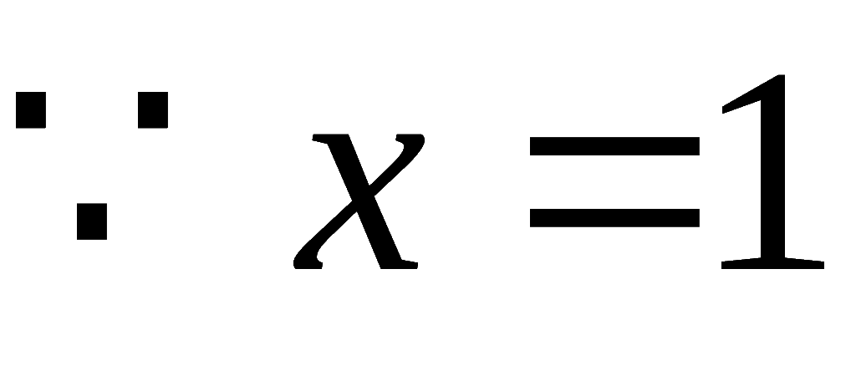
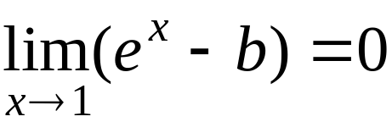
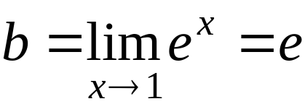
例4. 设函数
有无穷间断点
及可去间断点
试确定常数 a 及 b .
解:
为无穷间断点,
所以
为可去间断点 ,
极限存在
机动 目录 上页 下页 返回 结束

Slide 7
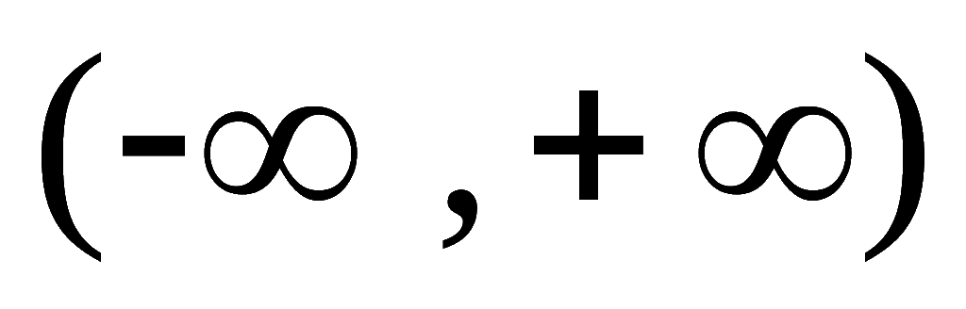
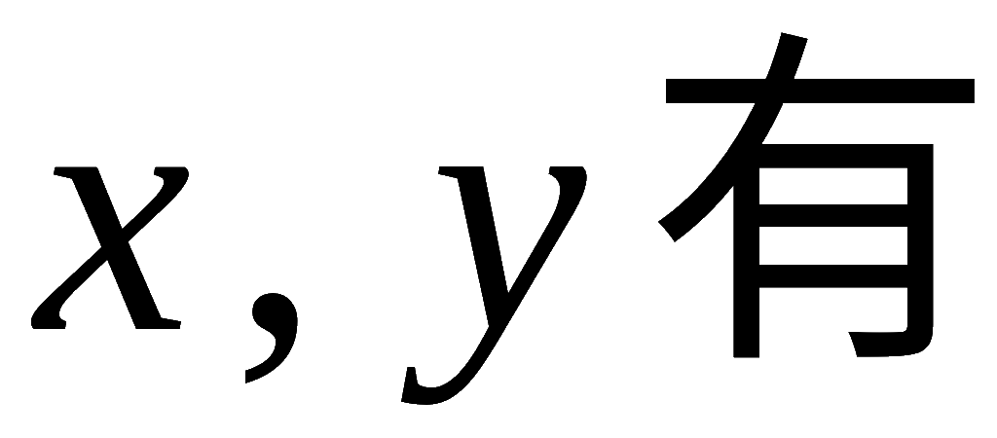
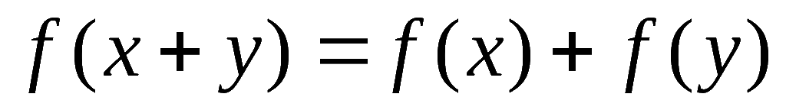
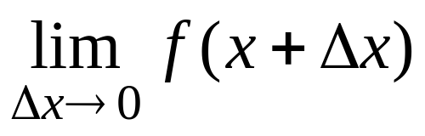
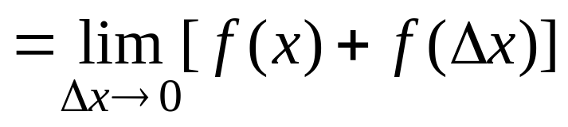
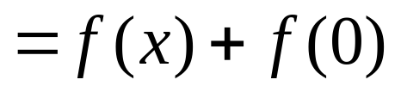
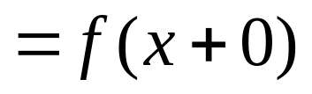
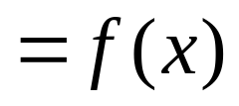
例5. 设 f (x) 定义在区间
上 ,
且对任意实数
, 若 f (x) 在
连续,
证明 f (x) 对一切 x 都连续 .
提示:
机动 目录 上页 下页 返回 结束

Slide 8

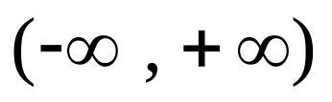
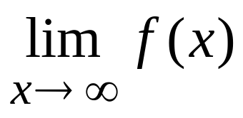
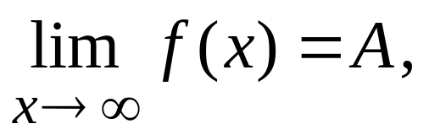
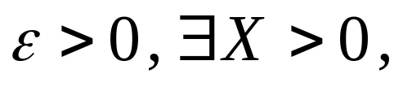
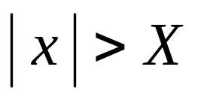
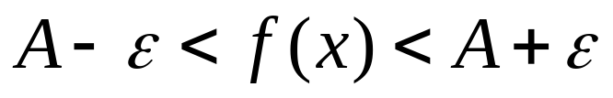












证明: 若
在
内连续,
存在, 则
必在
内有界.
证:
令
则给定
当
时,
有
又
根据有界性定理,
, 使
取
则
机动 目录 上页 下页 返回 结束

Slide 9











三、 极限
1. 极限定义的等价形式
(以 为例 )
(即 为无穷小)
有
2. 极限存在准则及极限运算法则
机动 目录 上页 下页 返回 结束

Slide 10















3. 无穷小
无穷小的性质 ;
无穷小的比较 ;
常用等价无穷小:
～
～
～
～
～
～
～
～
～
4. 两个重要极限
5. 求极限的基本方法
6. 判断极限不存在的方法
机动 目录 上页 下页 返回 结束

Slide 11







3. 求
解: 令
则
利用夹逼准则可知
机动 目录 上页 下页 返回 结束

